Slide 1
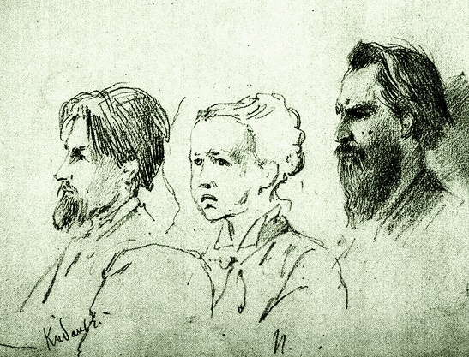
Общественное движение при Александре II
и политика правительства

Slide 2
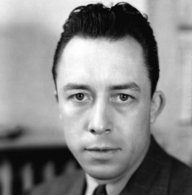
«Всю историю русского терроризма можно свести к борьбе горстки интеллектуалов против самодержавия
на глазах безмолвствующего народа…
Их нелёгкая победа в конечном счёте обернулась поражением».
Альбер Камю (о революционерах-народовольцах)
1913–1960

Slide 3
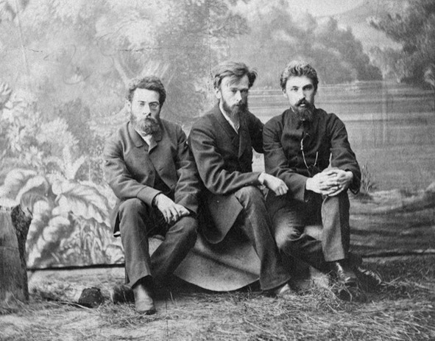
Однако Камю признавал, что деятельность народников привнесла
в общество новые моральные ценности, благодаря которым продолжилась освободительная борьба.

Slide 4
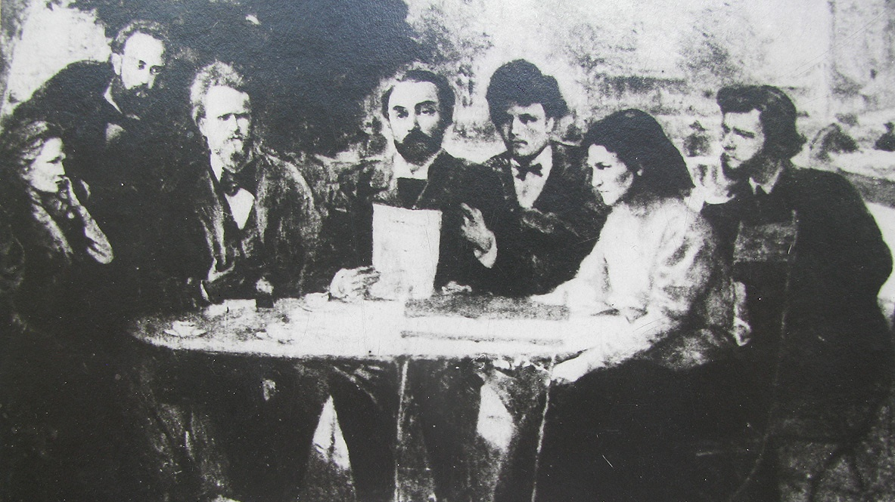
Народовольцы

Slide 5
Вопросы занятия
1
Консервативное направление.
2
Либеральное направление.
3
Радикальное направление.
4
Народничество в 1870-е годы.
5
Реакция власти.
6
М. Т. Лорис-Meликов и его
«конституция».

Slide 6
Российская общественная мысль
Идеология
в последней
трети XIX века
Консервативное
направление
Либеральное
направление
Радикальное
направление

Slide 7
Консервативное направление
Сохранение
неограниченной монархии
и привилегированного положения дворян
Укрепление религиозности, общинных институтов
и патриархального образа жизни
«Теория официальной народности»
Основа деятельности консерваторов
Необходимость объединения всех славянских народов

Slide 8
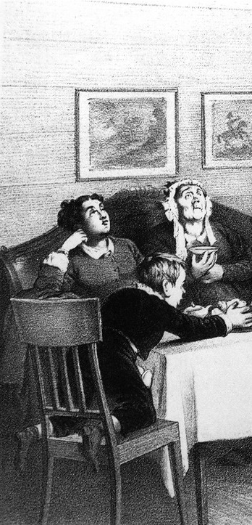
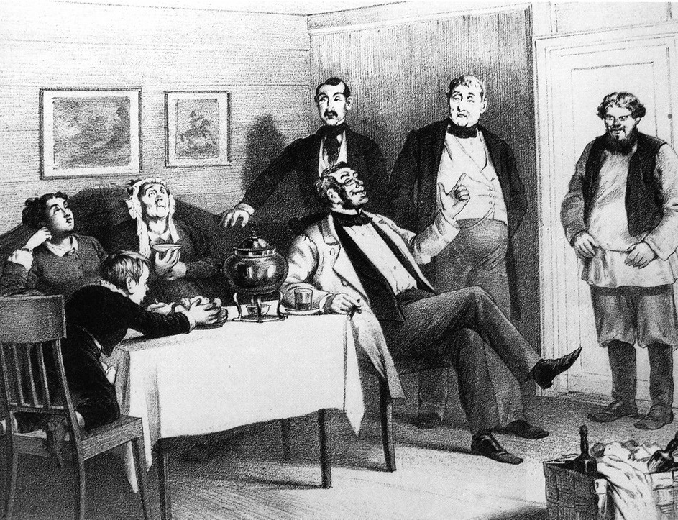
Консерватизм
в Российской империи поддерживали представители всех сословий
от дворянства
до крестьянства.

Slide 9
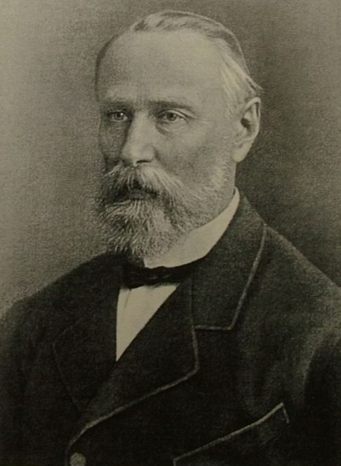
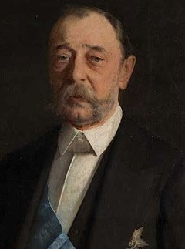
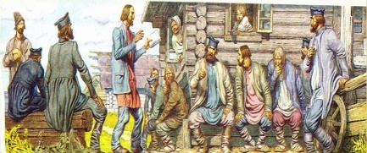
М. Н. Катков
Д. А. Толстой

Slide 10
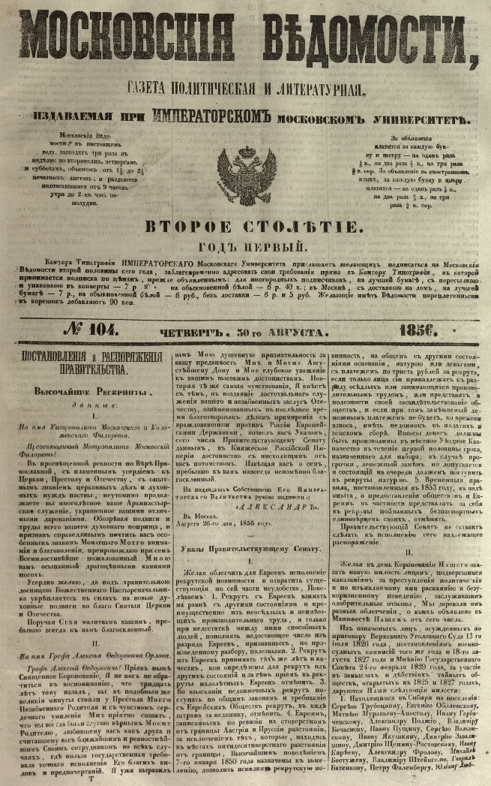
Печатным органом консерваторов
была газета «Московские ведомости».

Slide 11
Российская общественная мысль
Либеральное направление
Западники
Разночинная
интеллигенция
Славянофилы
Поддерживали Крестьянскую реформу

Slide 12
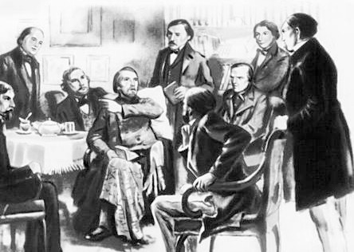
Разночинная
интеллигенция —
это особая категория в российском пореформенном обществе, выходцы
из различных сословий, которые
получили образование.
Разночинная интеллигенция – это особая категория в российском пореформенном обществе, выходцы из различных сословий, которые получили образование

Slide 13
Российская общественная мысль
Либеральное направление
Западники
Разночинная
интеллигенция
Славянофилы
Земские либералы
Поддерживали Земскую реформу
Поддерживали Крестьянскую реформу
Работали в земствах учителями, врачами, журналистами
Становились мировыми посредниками во время Крестьянской реформы
Поддерживали Крестьянскую реформу

Slide 14
Печатные органы либерального течения

Slide 15
Радикальное направление
Многие либерально-настроенные общественные деятели разочаровались в реформах
Они стали переходить к идее более решительных методов преобразований в государстве
Сторонники активной борьбы из среды земских либералов стали собираться в кружки
Они распространяли среди крестьян листовки с призывом подняться на всеобщий бунт
К концу 1861 года кружки объединились в единое тайное революционное общество «Земля и воля»

Slide 16
«Земля и воля»
Желание добиться для крестьян освобождения
на новых условиях
Отсутствие
поддержки
среди крестьян
Распад
организации
в 1864 году
Неудача
в организации
бунта

Slide 17
Российская общественная мысль
1
Популяризация среди разночинцев идей нигилизма

Slide 18
Нигилизм—
философия, отрицающая общепринятые ценности, идеалы, нормы нравственности, культуры.

Slide 19
Российская общественная мысль
1
2
3
Популяризация среди разночинцев идей нигилизма
Распространение идей отрицания всего ради достижения своих целей
Формирование радикального
направления

Slide 20
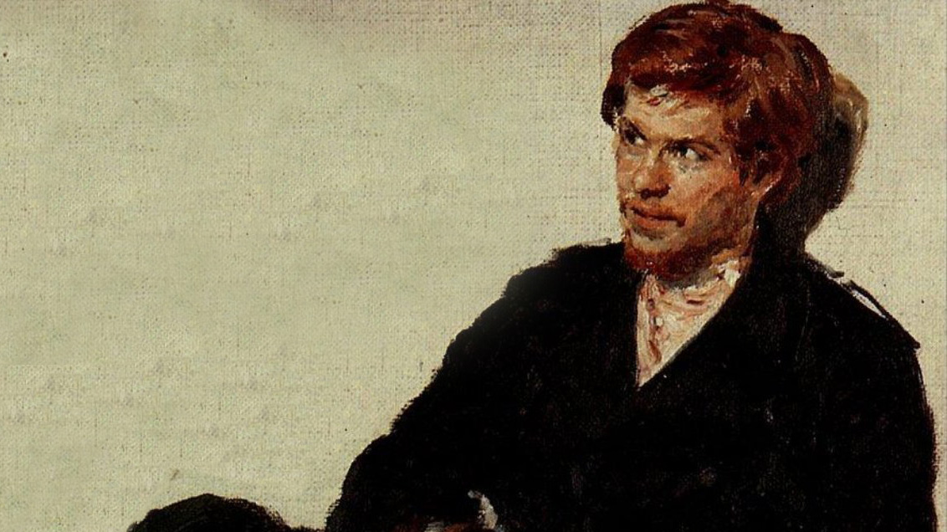
И. Репин.
Студент-нигилист.
1883
Целью сторонников радикального направления была смена власти, которая могла бы
быть достигнута революцией, восстанием либо заговором.

Slide 21
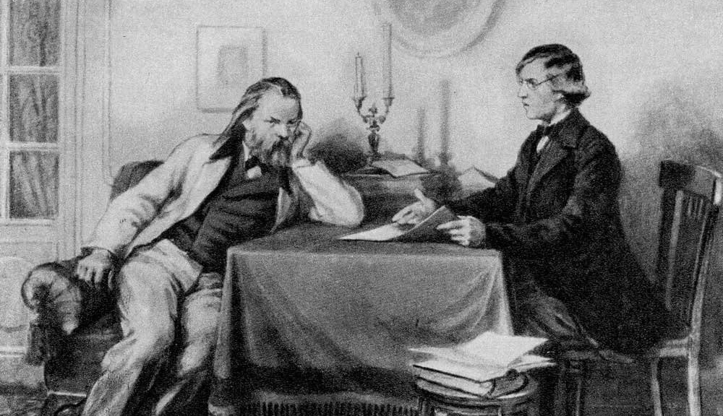
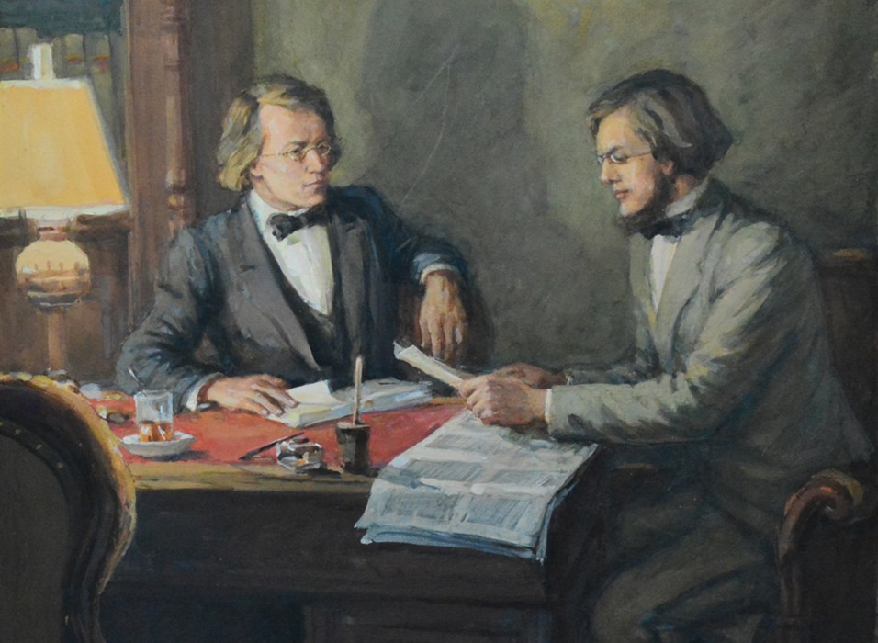
Встреча Герцена
с Чернышевским
Добролюбов и Чернышевский
Большое влияние на формирование радикальных идей оказали статьи Чернышевского, Герцена и Огарёва.

Slide 22
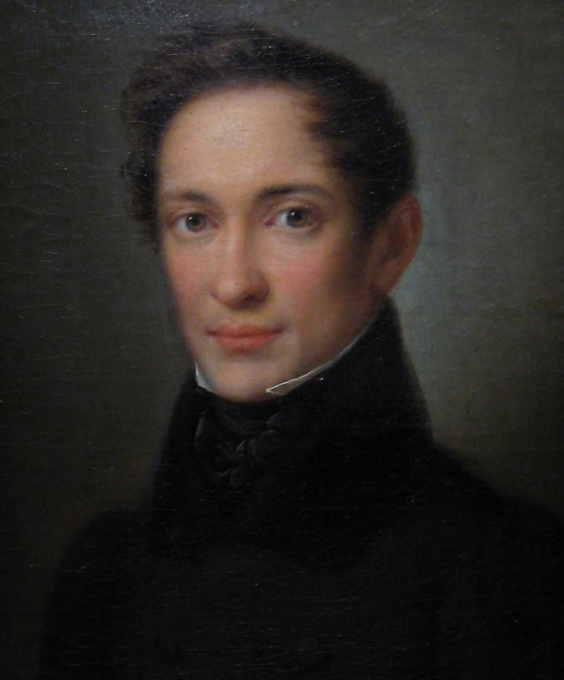
С 50-х годов XIX века Герцен начал выдвигать теорию русского (или общинного) социализма.

Slide 23
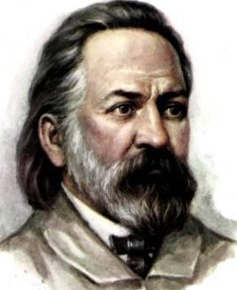
Теория русского социализма А. Герцена
1
2
Только в России сохранилась настоящая крестьянская община.
Община является той основой, на которой можно будет построить социализм.

Slide 24
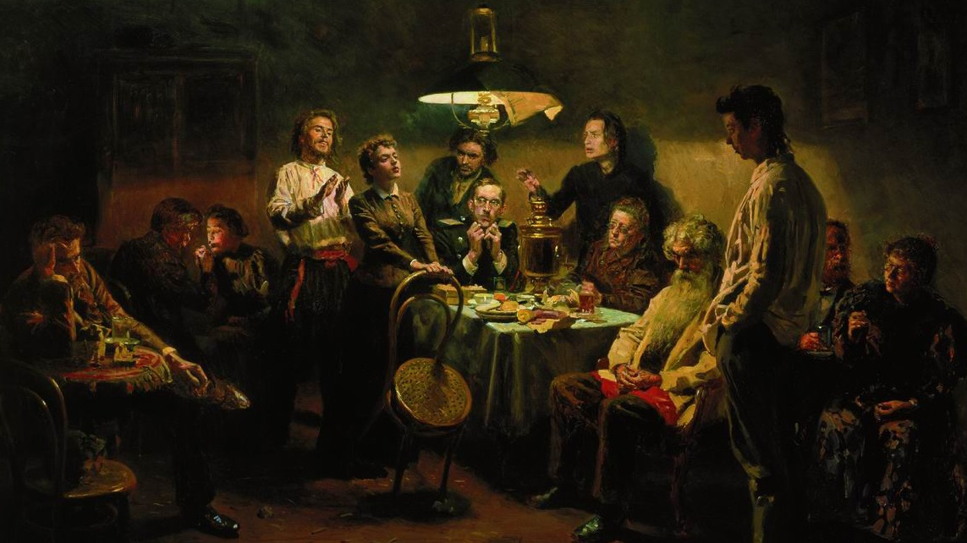
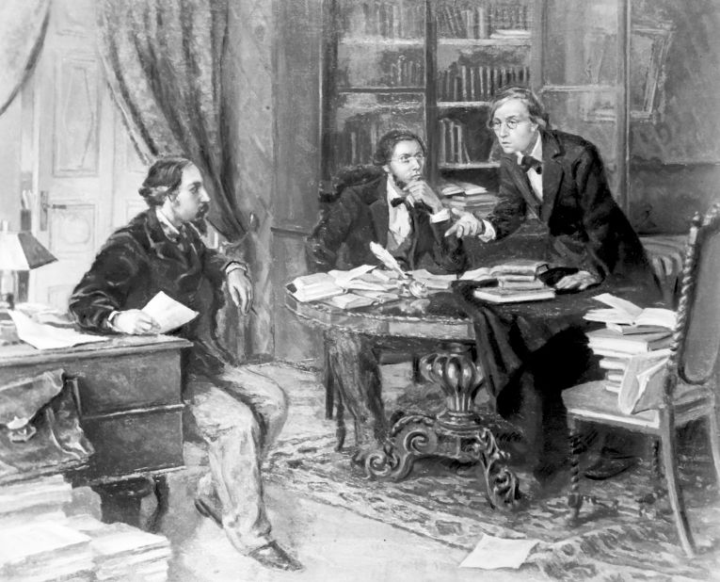
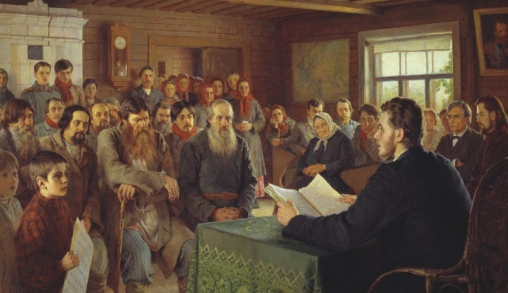
В 1870-е годы
в радикальном направлении общественной мысли появилась теория русского народничества.
Фотокопия картины художника Кузьмичева (Н.А. Некрасов, Н.Г. Чернышевский

Slide 25
Народничество
Отрицание идеи прогрессивности капиталистического развития
Провозглашение самобытного пути развития российской экономики
Неизбежный
переход человечества
к социализму
Развитие экономики
за счёт народного производства

Slide 26
Народничество
Разделение народников
в зависимости от методов достижения целей
Бунтарское
направление
Пропагандистское
направление
Заговорщицкое
направление

Slide 27
Народничество
Бунтарское
направление
Пропагандистское
направление
Заговорщицкое
направление
Михаил Александрович Бакунин
Пётр Лаврович Лавров
Пётр Никитич
Ткачёв
Идеолог
Отрицание любой власти, потому что государство мешает развитию личности
Неподготовленность крестьянства к революции
Основные положения
Невозможность
народной революции
Призыв к революции народа, который уже готов
к активным действиям
Необходимость ведения интеллигенцией пропаганды для подготовки бунта
Захват власти путём заговора или вооружённого переворота
Метод
достижения цели

Slide 28
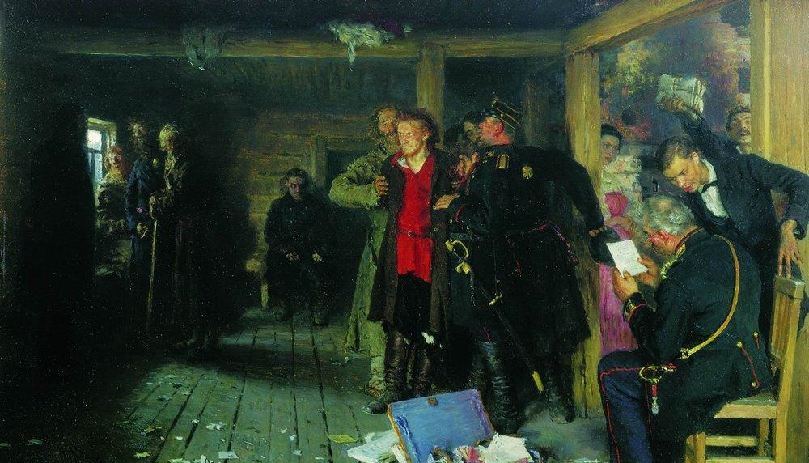
И. Репин.
Арест пропагандиста.
1892
В1870-х годах разночинцы пытались осуществить революцию в России
и народным бунтом, и пропагандой
и заговором.

Slide 29
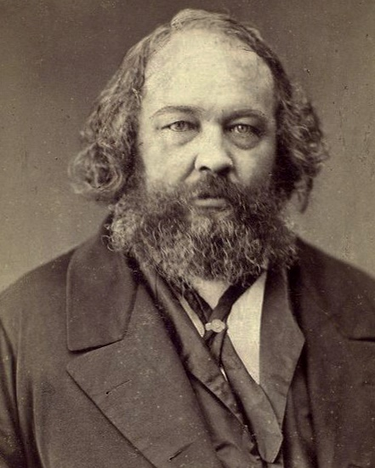
Поначалу среди народников преобладали бунтарские взгляды Бакунина.
Под их влиянием в 1874 году
началось «хождение в народ».
Однако поддержки от народа
не было.

Slide 30
В 1875 году была предпринята вторая неудачная попытка «хождения
в народ» в духе наставлений Лаврова.
Фотокопия картины художника Кузьмичева (Н.А. Некрасов, Н.Г. Чернышевский

Slide 31
Народничество в 1870-е годы
1
2
3
Была восстановлена «Земля и воля» как народническая организация
Участники хотели
добиться для крестьян земли и воли
Чтобы начал «расти» скрытый в крестьянской общине «зародыш социализма»

Slide 32
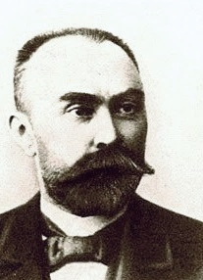
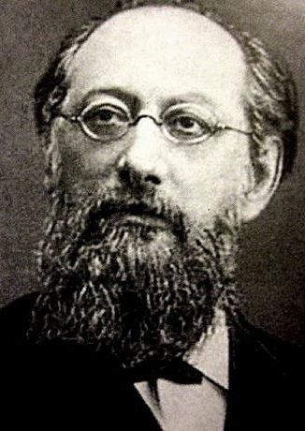
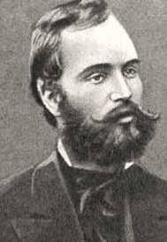
Г. Плеханов
М. Натансон
А. Михайлов

Slide 33
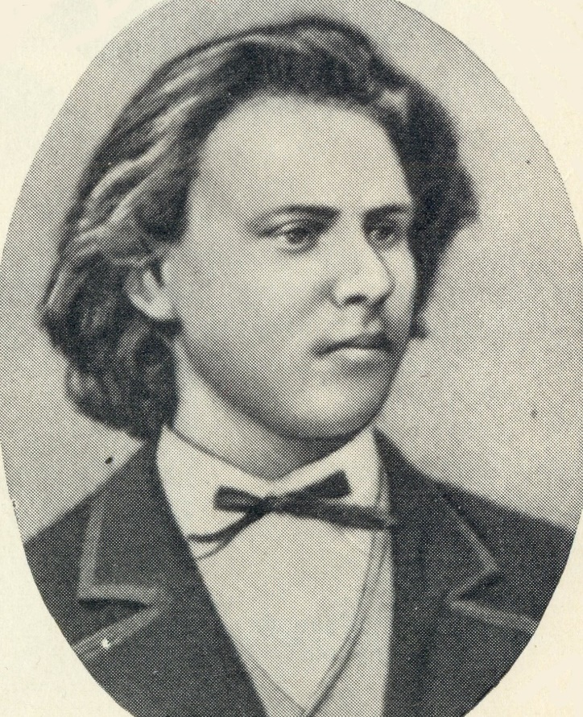
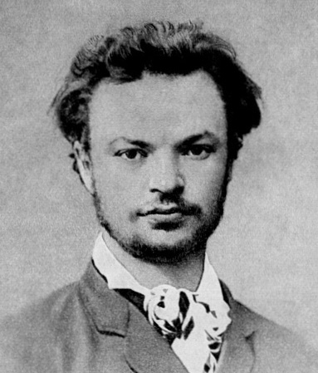
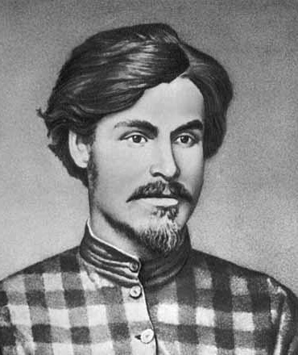
А. Желябов
С. Кравчинский

Slide 34
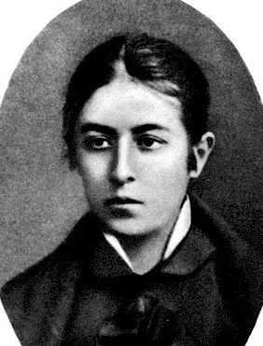
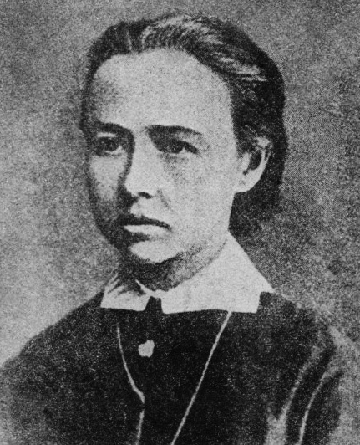
В. Фигнер
С. Перовская

Slide 35
«Земля и воля»
1
Насчитывала около 200 членов.
2
Состояла из основного кружка и местных групп в крупных городах.
3
Имела свой печатный орган, программу и устав.

Slide 36
Деятельность «Земли и воли»
Организаторская
Дезорганизаторская
Сотрудничество
с враждебными правительству организациями
Индивидуальный террор против неугодных чиновников
Революционная пропаганда среди всех сословий
Привлечение на свою сторону служащих правительственных организаций
Агитация через периодическую печать
Поиск сторонников
в российской армии

Slide 37
Народничество
Раскол «Земли и воли»
в 1879 году
«Чёрный передел»
«Народная воля»
Общество пропагандистов возглавил Георгий Плеханов. Однако его участники были арестованы уже в 1880 году, после чего «Чёрный передел» прекратил своё существование.
В состав «Народной воли» вошли Андрей Желябов, Сергей Кравчинский, Вера Фигнер, Софья Перовская, Александр Михайлов.
Она действовала немного дольше, до 1881 года, но сумела оставить заметный след в российской истории.

Slide 38
Раскол «Земли и воли»
«Чёрный передел»
«Народная воля»
Его члены выступали
за продолжение пропагандисткой работы
Вошли сторонники индивидуального террора
В состав вошли Желябов, Кравчинский, Фигнер, Перовская, Михайлов
Возглавил Георгий Плеханов
Прекратил своё существование после ареста участников
в 1880 году
Действовала до 1881 года
и оставила заметный след
в российской истории

Slide 39
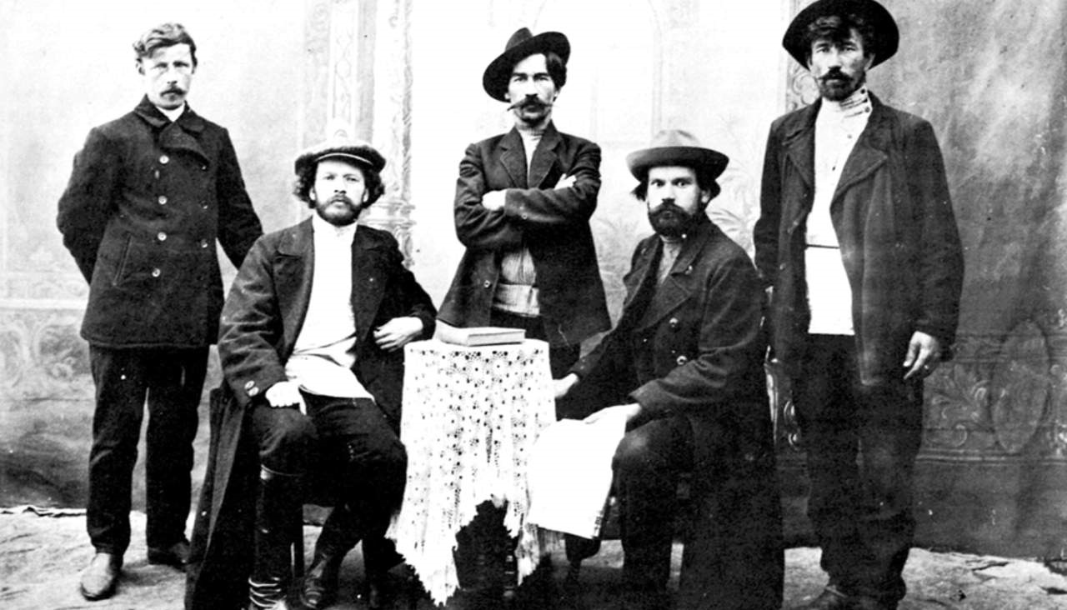
Исполнительный комитет
«Народной воли»
За небольшое время своего существования народовольцы убили несколько влиятельных чиновников.

Slide 40
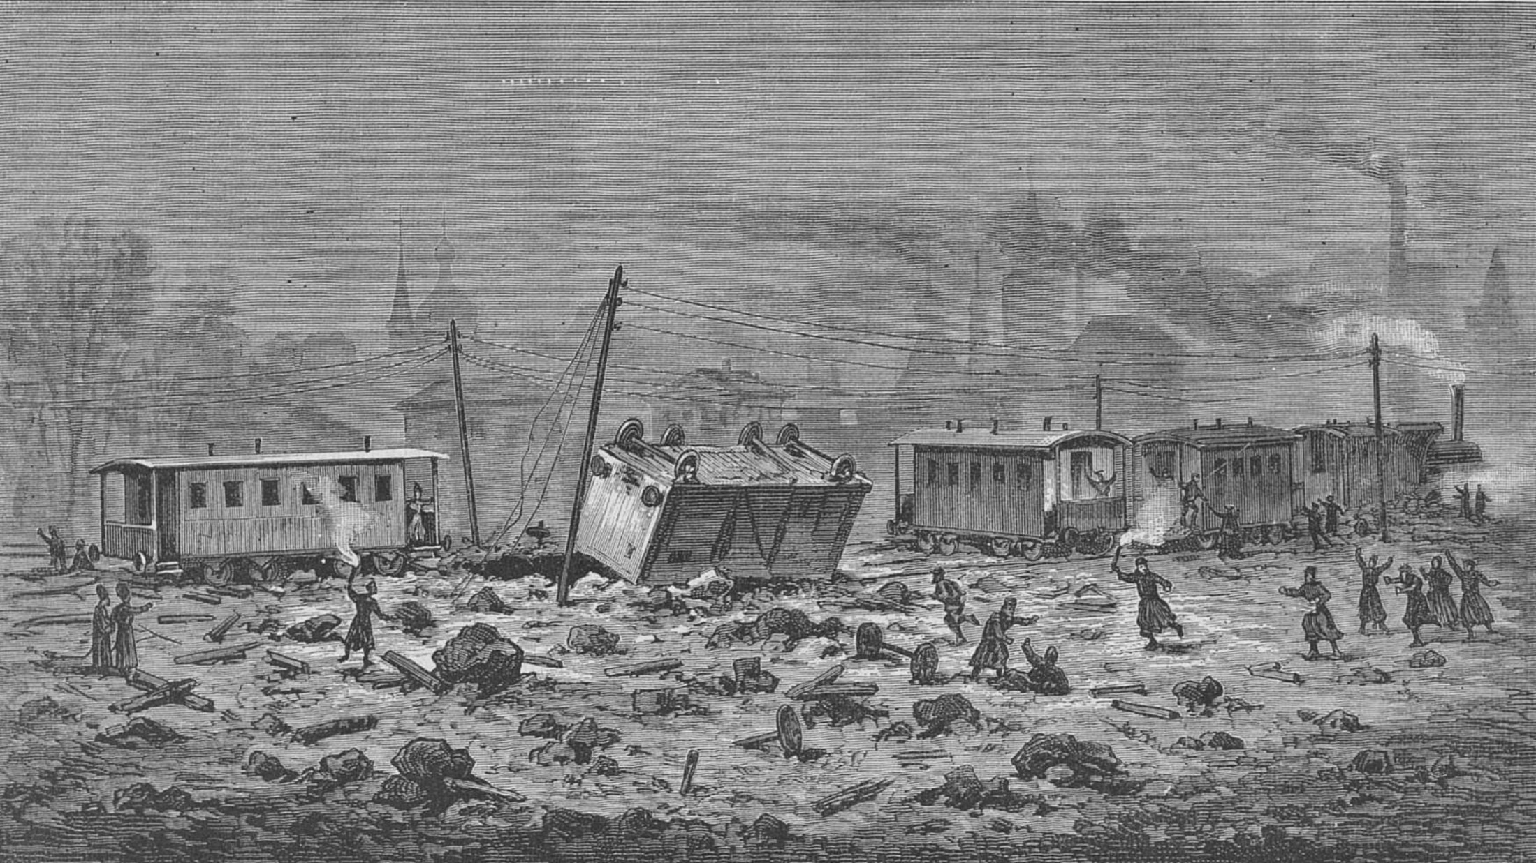
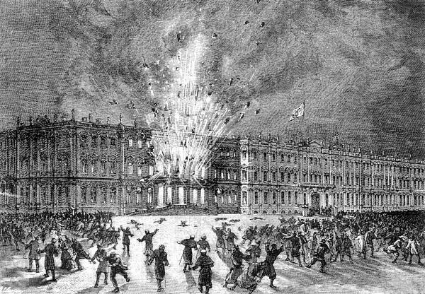
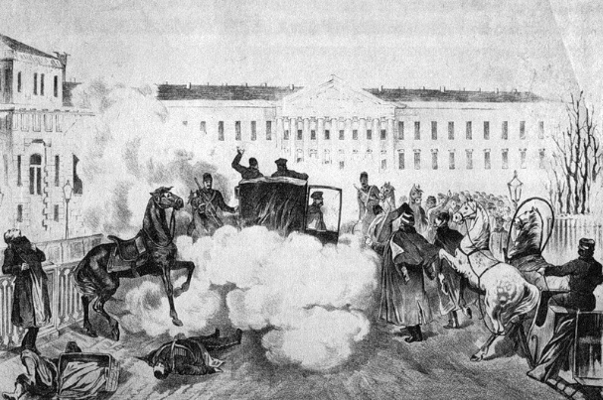
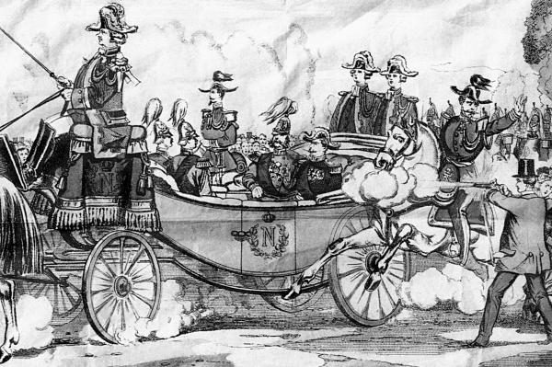
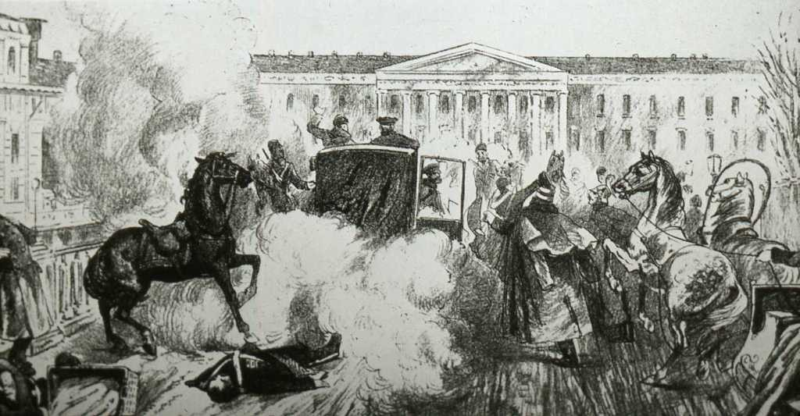
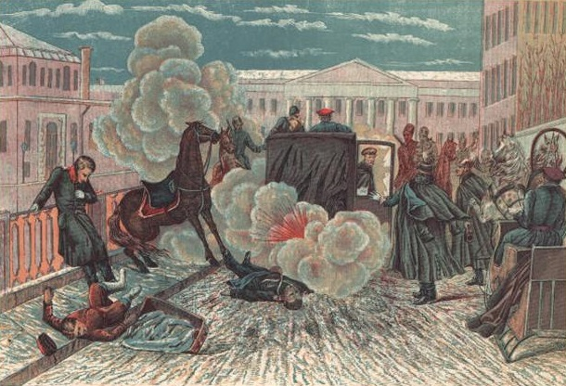
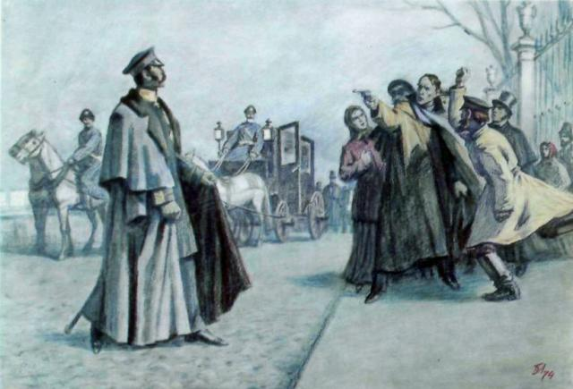
Фотокопия картины художника Кузьмичева (Н.А. Некрасов, Н.Г. Чернышевский
Основной целью народовольцев было убийство императора Александра II.
исполнительный комитет народной воли

Slide 41
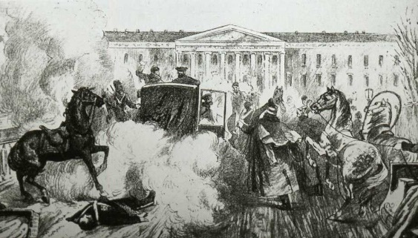
Народная воля
В народе революционеры воспринимались как борцы против правительственного произвола. Их деятельность имела широкую поддержку в обществе.

Slide 42
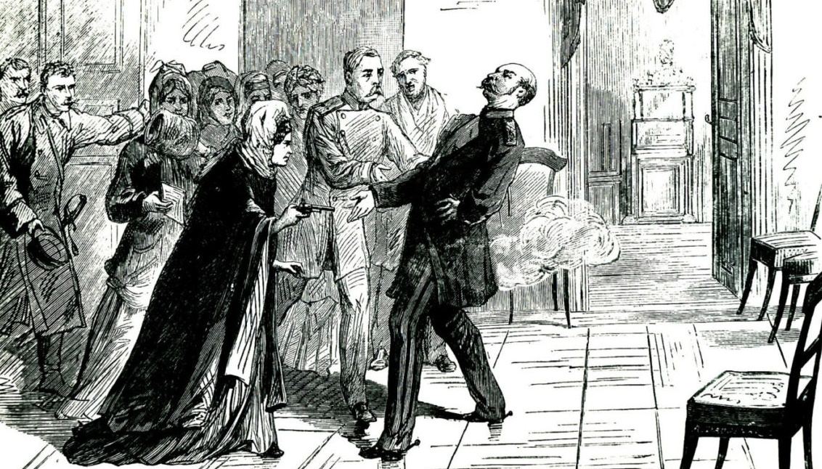
Покушение
В. Засулич
на Ф. Трепова
В 1878 году Вера Засулич, которая совершила покушение Ф. Трепова, была оправдана присяжными заседателями.

Slide 43
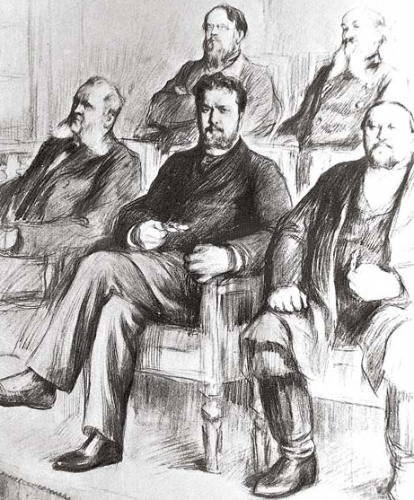
После 1878 года судом присяжных больше не рассматривались политические дела.
А наиболее важными из них занималось Особое присутствие Сената.

Slide 44
Народничество в 1870-е годы
1
2
3
Полиция могла отправить
в ссылку подозреваемых
в государственных преступлениях
Подобная ссылка без суда получила название административная ссылка
По мере усиления революционной борьбы усиливался и произвол власти
Народнический террор правительство отвечало усилением преследований, казнями и ссылками революционеров. Однако подобные меры не помогали расправиться с «Народной волей».
Этой организации удалось достичь высочайшей конспирации, а благодаря внедрению своего агента Николая Клеточникова в III отделение полиции, члены «Народной воли» длительное время избегали арестов.

Slide 45
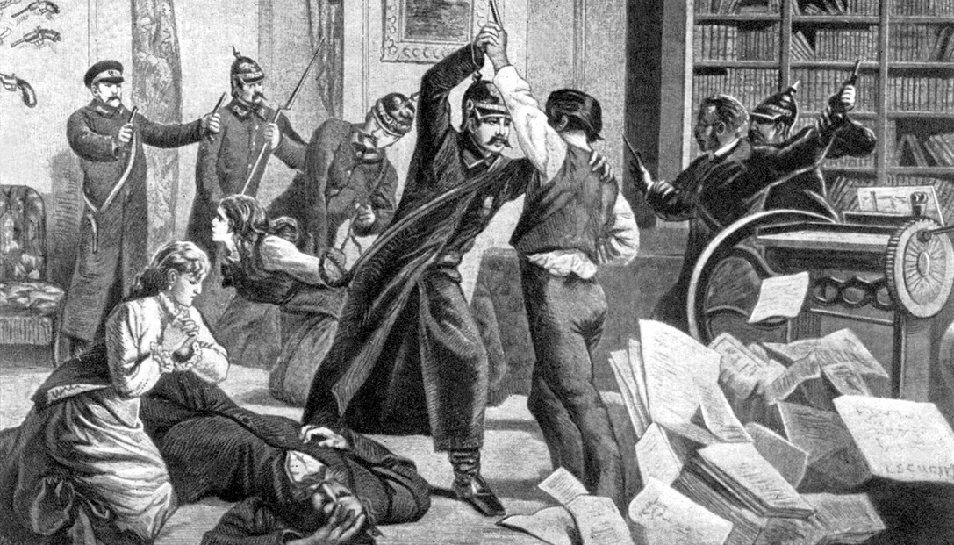
Преследования полиции, казни
и ссылки
не помогали расправиться
с «Народной волей».
Арест народовольческой типографии

Slide 46
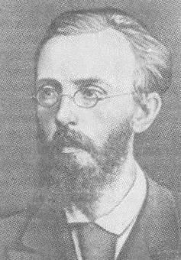
Благодаря внедрению своего агента Николая Клеточникова в III отделение полиции, члены «Народной воли» длительное время избегали арестов.

Slide 47
Реакция общества на террор
1
2
3
Безрезультатная
борьба власти
с террористами
Оживление либерального движения в конце 1870-х годов
Призывы либералов
к продолжению преобразований

Slide 48
Реакция власти на террор
Покушение Степана Халтурина
на Александра II в Зимнем дворце
Создание Верховной распорядительной комиссии по охране государственного порядка
и общественного спокойствия
Назначение главным начальником комиссии Михаила Лорис-Меликова

Slide 49
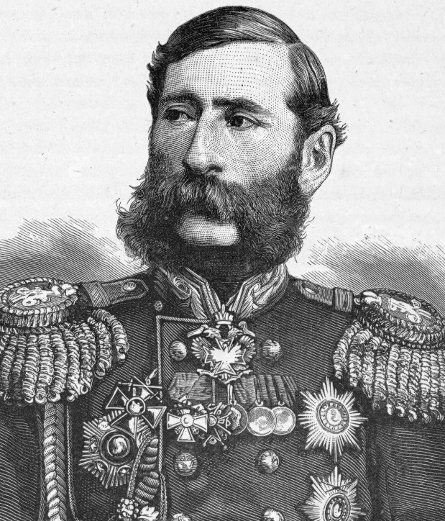
Меры Лорис-Меликова
по борьбе с террором
1
2
Реформа органов безопасности.
Ограничение цензурного надзора.

Slide 50
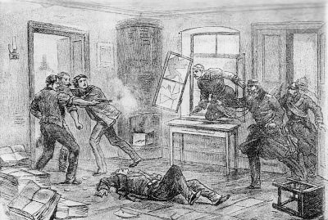
Деятельность
Лорис-Меликова
Уже во второй половине 1880 года были арестовали Желябов и Михайлов. Также был разоблачён Клеточников.

Slide 51
Находясь на посту министра внутренних дел Михаил Тариэлович предложил Александру II проект политической реформы, названный «конституцией» Лорис-Меликова.

Slide 52
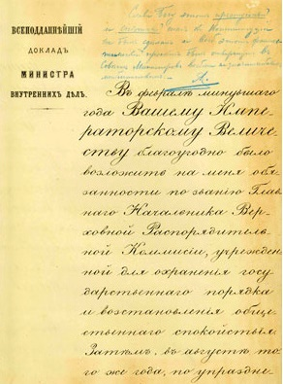
«Конституция» Лорис-Меликова
Создание подготовительных комиссий
для разработки законов по наиболее
важным вопросам.
1
2
Комиссии должны были состоять
из всех представителей общества.

Slide 53
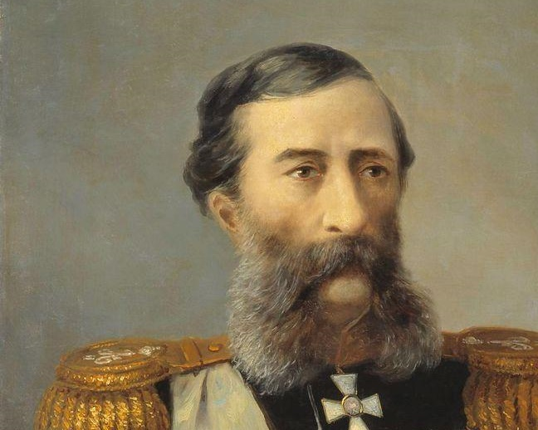
Принятие проекта Лорис-Меликова
не превратило бы Россию
в полноценную конституционную монархию, однако самодержавие было бы немного ограничено.

Slide 54
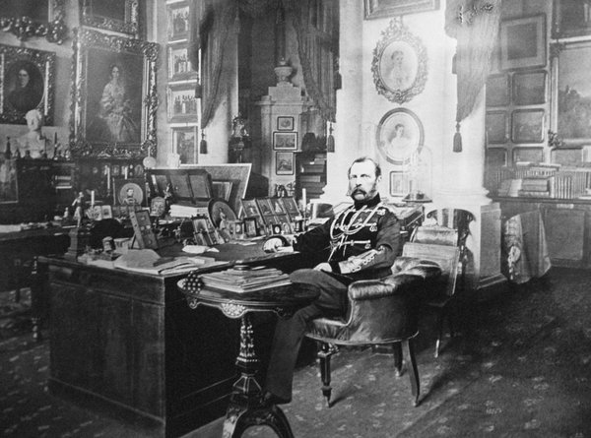
1 марта 1881 года
Александр II согласился провести в жизнь «конституцию» и приказал созвать Комитет министров для её обсуждения.

Slide 55
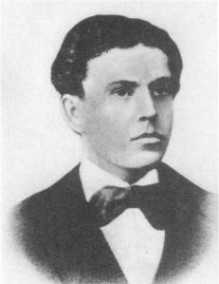
1 марта 1881 года император был смертельно ранен террористом-народовольцем Игнатом Гриневицким.

Slide 56
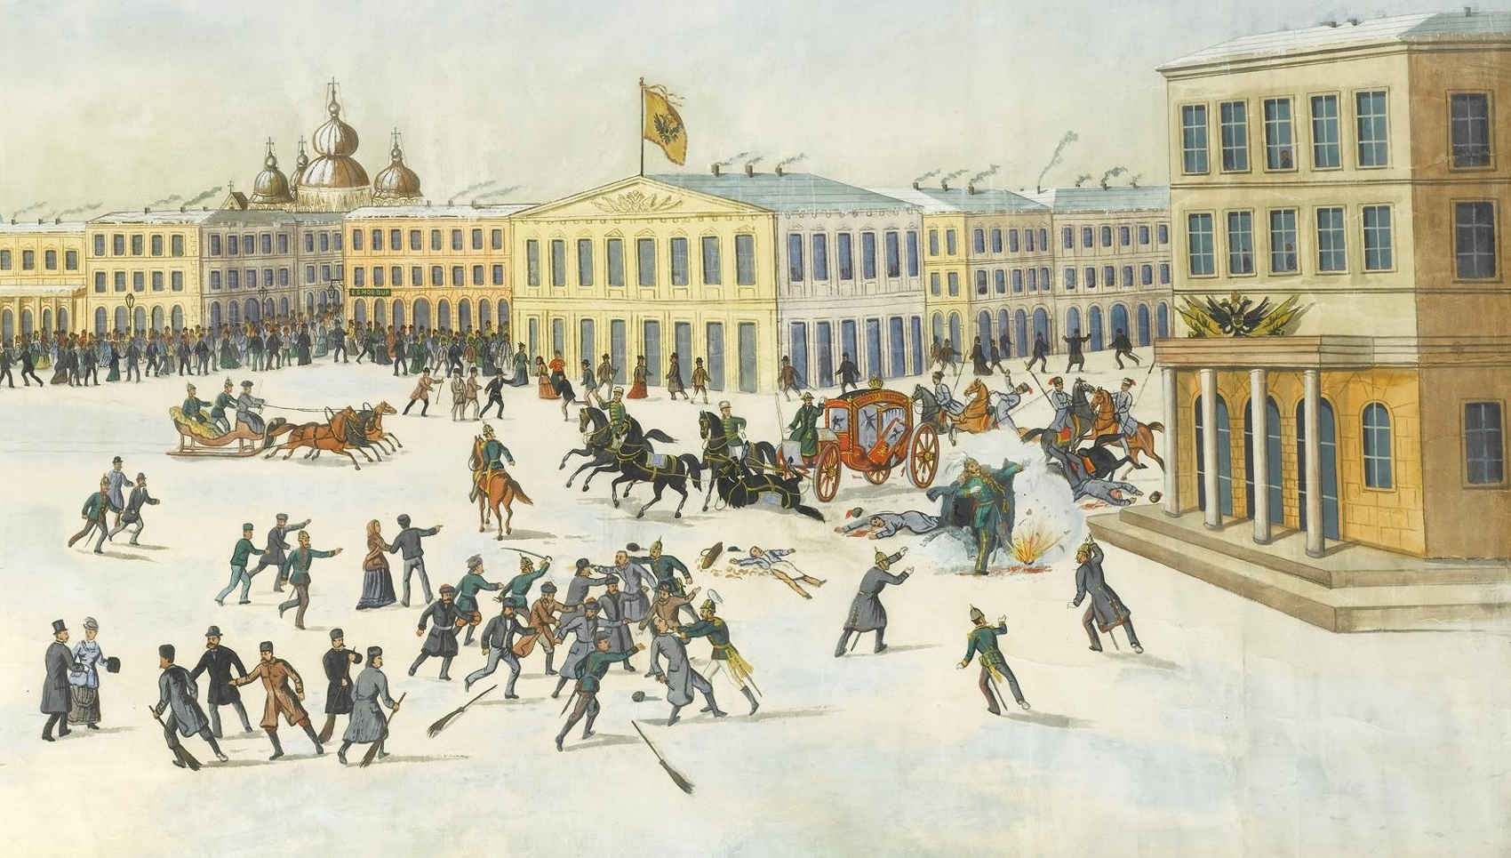
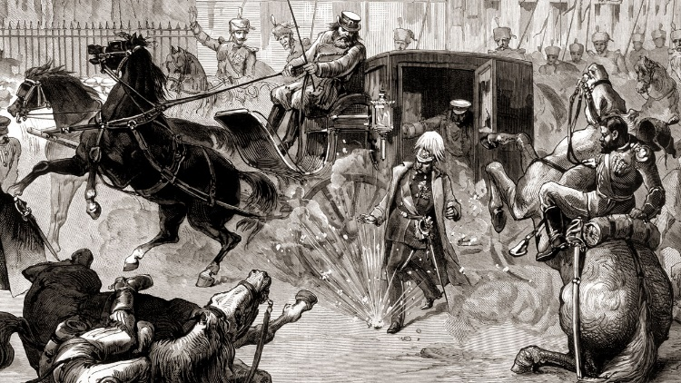
Убийство Александра II не привело к всеобщему бунту.

Slide 57
Все организаторы и участники цареубийства были арестованы и приговорены к смертной казни через повешение.

Slide 58
Движение революционных народников зашло
в тупик.

Slide 59
Общественное движение
при Александре II
Помешало принятию «конституции» Лорис-Меликова
Убийство
Александра II
Привело к сворачиванию Великих реформ

Slide 60
Общественное движение при Александре II
и политика правительства
В пореформенный период существовало три направления общественной мысли: консервативное, либеральное и радикальное.
1
Народники пытались переустроить российское общество на основе общинного социализма, но
успеха не имели.
2
Деятельность террористов-народовольцев
в конечном итоге привела к сворачиванию реформ.
3

